Slide 1
Муниципальное бюджетное дошкольное образовательное учреждение «Благовещенский центр развития ребенка – детский сад «Журавушка» Благовещенского района Алтайского края
Создание оптимальных условий, способствующих реализации образовательной области «Физическое развитие» основной образовательной программы МБДОУ «БЦРР – детский сад «Журавушка».
2015г

Slide 2
Физическое развитие
Здоровье
Физическая культура
Формирование начальных представлений
о здоровом образе жизни
Сохранение и укрепление физического и психического здоровья детей
Формирование у детей потребности в двигательной активности и физическом совершенствовании.
развитие физических качеств (силовых, скоростных, в том числе гибкости, выносливости, координации)
Воспитание культурно-гигиенических навыков
накопление и обогащение двигательного опыта у детей
Notes:
Образовательная область «Физическое развитие» представлена в основной образовательной программе ДОУ двумя областями это: «Физическая культура» и «Здоровье» которые включают приобретение опыта в следующих видах поведения детей: двигательной, в том числе связанной с выполнением упражнений, направленных на развитие таких физических качеств, как координация и гибкость, способствующих правильному формированию опорно-двигательной системы организма, развитию координации движений, крупной и мелкой моторики обеих рук, а также с правильным, не наносящим ущерба организму, выполнением основных движений (ходьба, бег, мягкие прыжки). Формирование начальных представлений о некоторых видах спорта, овладение подвижными играми с правилами. Становление целенаправленности и саморегуляции в двигательной сфере, становление ценностей здорового образа жизни, овладение его элементарными нормами и правилами (в питании, двигательном режиме, закаливании, при формировании полезных привычек)
Реализации образовательной области «Физическое развитие» проходит через интеграцию деятельности дошкольников в здоровьесберегающей среде ДОУ. Потому что правильно организованная предметная среда является гарантией безопасного развития ребёнка, а грамотно подобранное оборудование способствует расширению диапазона двигательной активности и сохранению здоровья дошкольников.

Slide 3
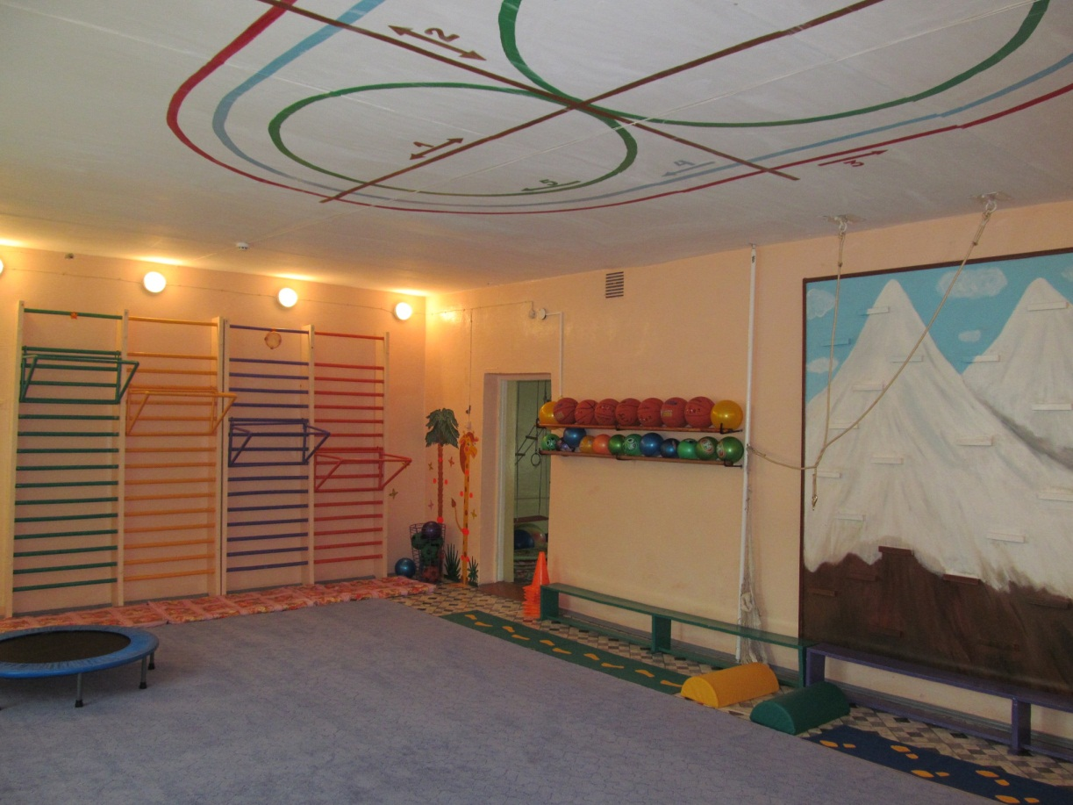
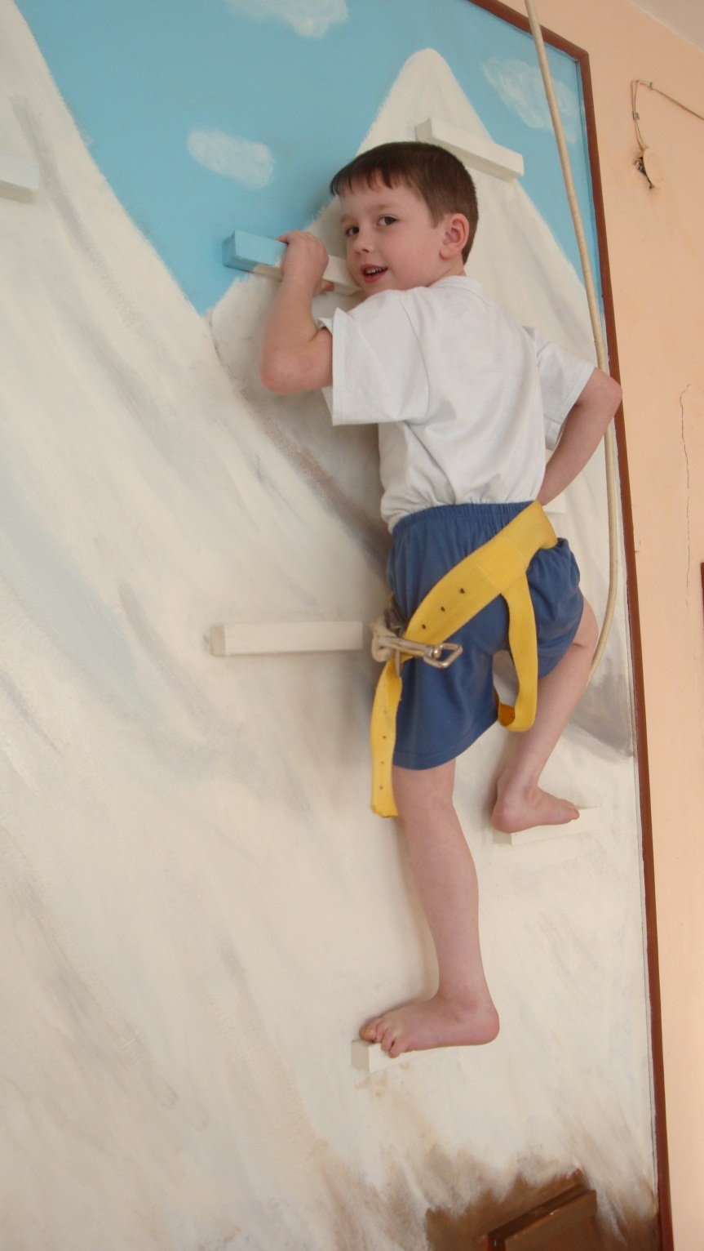
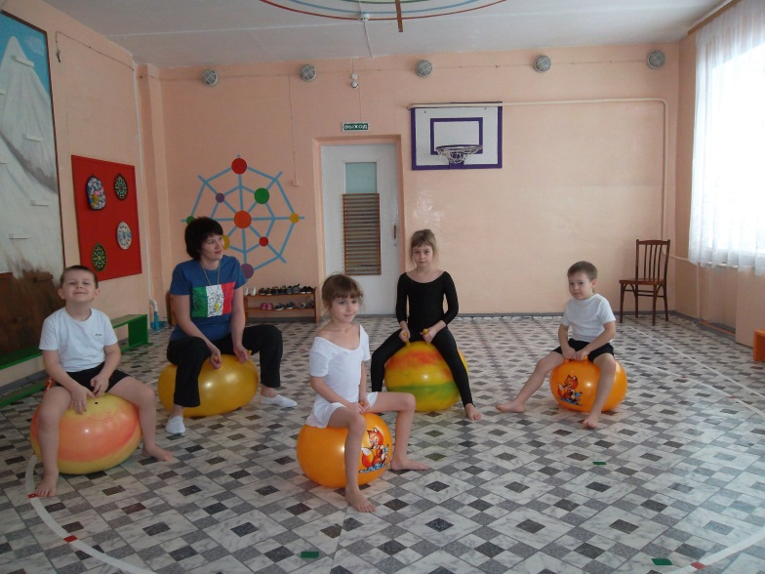
Notes:
Развивающая предметно-пространственная среда ДОУ содержательно - насыщенна, трансформируема, поли функциональна, вариативна, доступна и безопасна гарантирует охрану и укрепление физического и психологического здоровья дошкольников, соответствует санитарно - эпидемиологическим правилам и нормативам.
Для реализации данной области в ДОУ имеются: спортивный, тренажерный и музыкальный залы, лого-пункт, кабинет педагога-психолога, медицинский блок, спортивные уголки в каждой группе, на территории детского сада имеется спортивная площадка, тропа здоровья.
В спортивном зале проходит организованная образовательная деятельность по физической культуре. Это открывает возможность не только для физического развития воспитанников, но и для релаксации, сенсорного развития, для создания положительного эмоционального состояния, для адаптации детей к новым условиям пребывания, для закаливания, для восстановления
психологического равновесия, для проведения комплексной непосредственно образовательной деятельности, для проведения лечебной физкультуры.
Зал оснащен современным оборудованием: гимнастической стенкой с набором приставных досок и лестниц, скалодромом, мячами разного размера и веса, разнообразными коррекционными дорожками, фитболами, мелким спортивным инвентарем

Slide 4
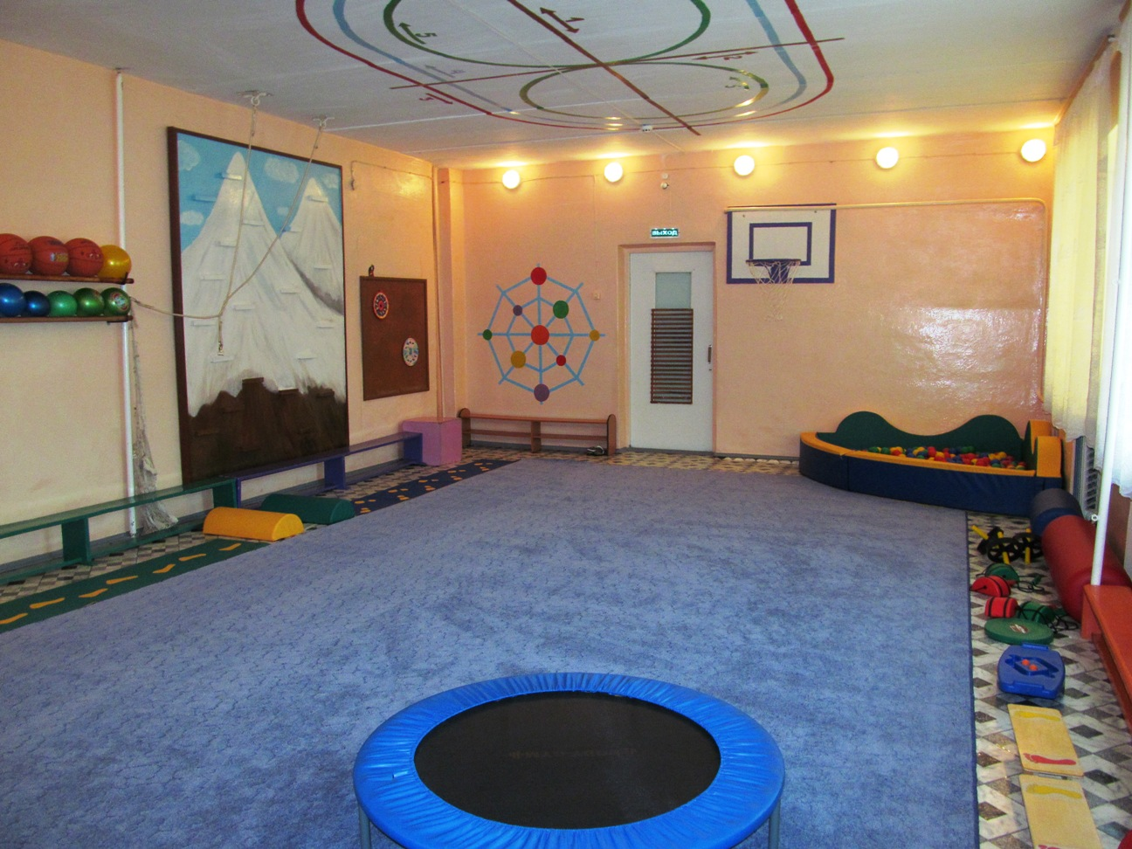
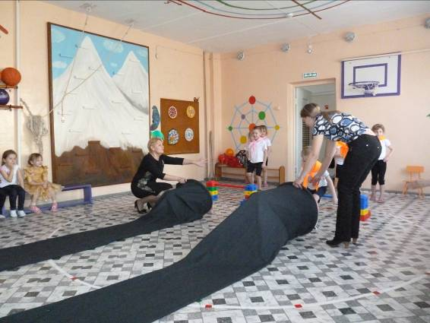
Notes:
Баскетбольными кольцами, сеткой для волейбола, щитами для метания на дальность и меткость, туннелями, скамейками разной высоты, горками, дугами для подлезания

Slide 5
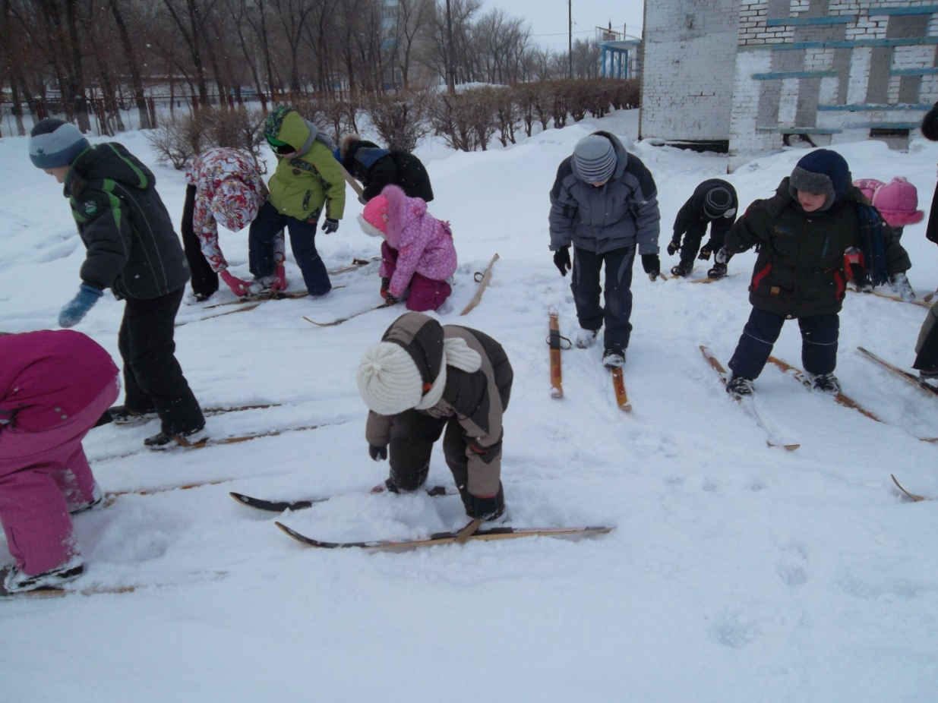
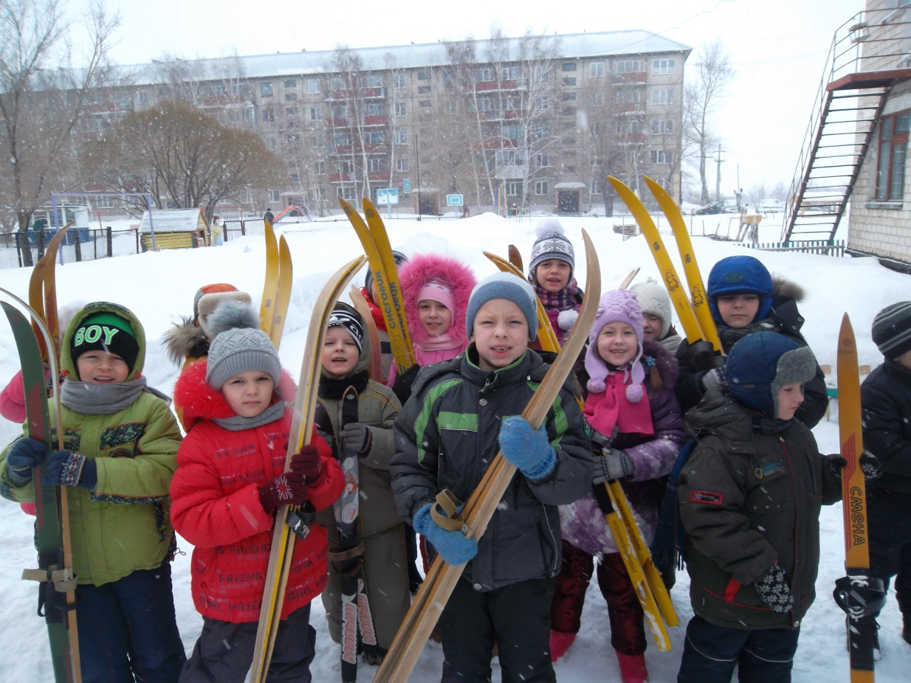
Notes:
Для проведения физкультурных занятий на улице в зимний период в детском саду имеются лыжи и клюшки

Slide 6
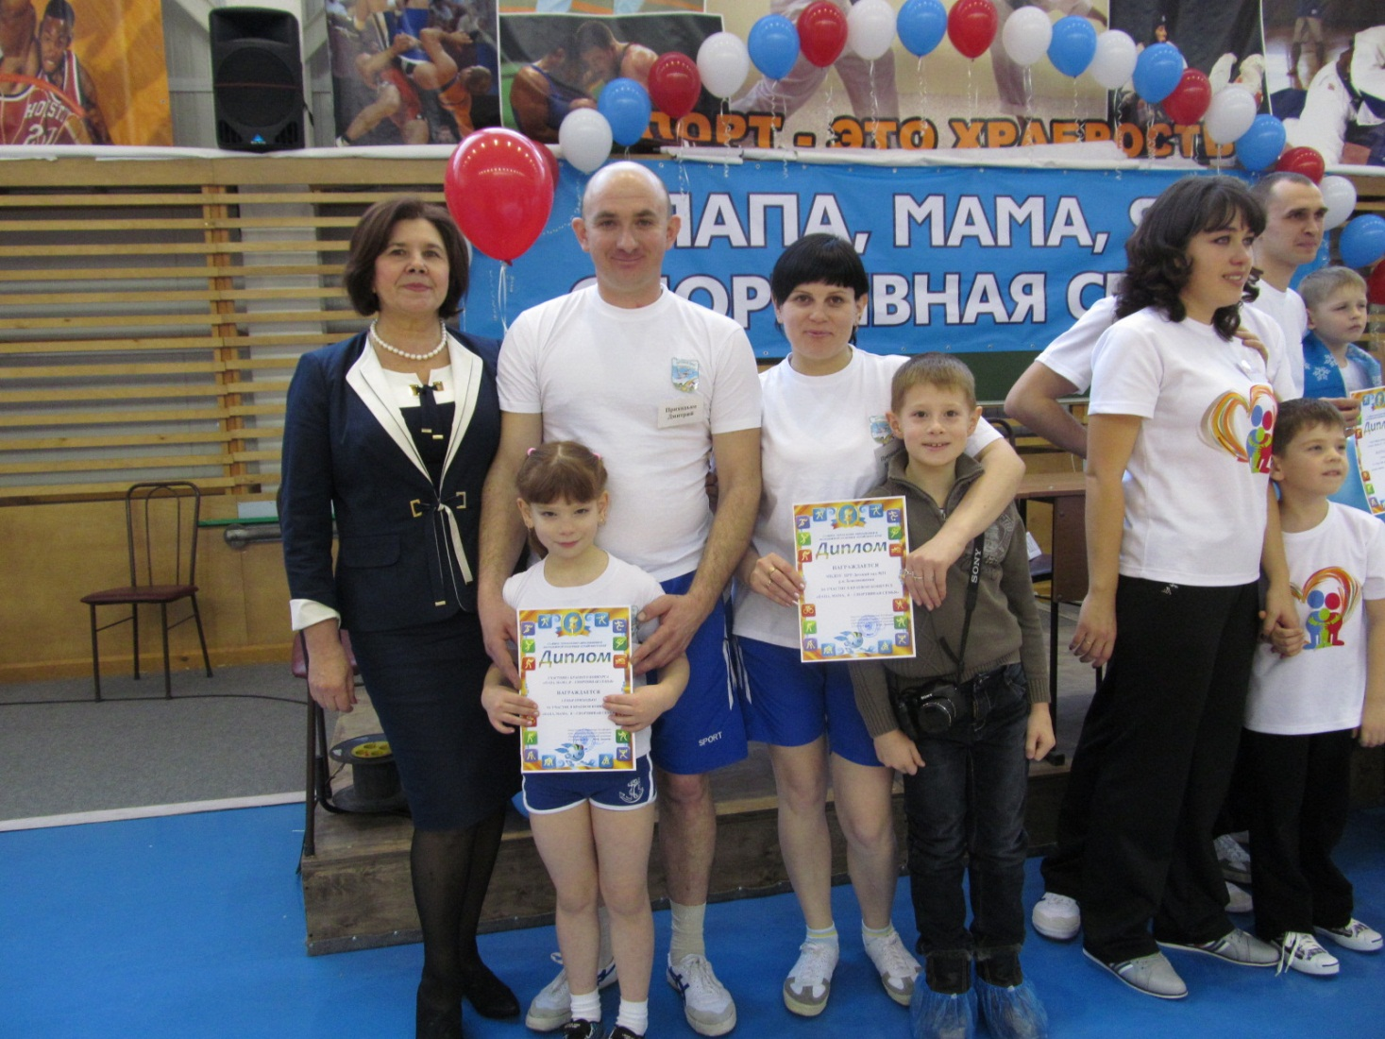
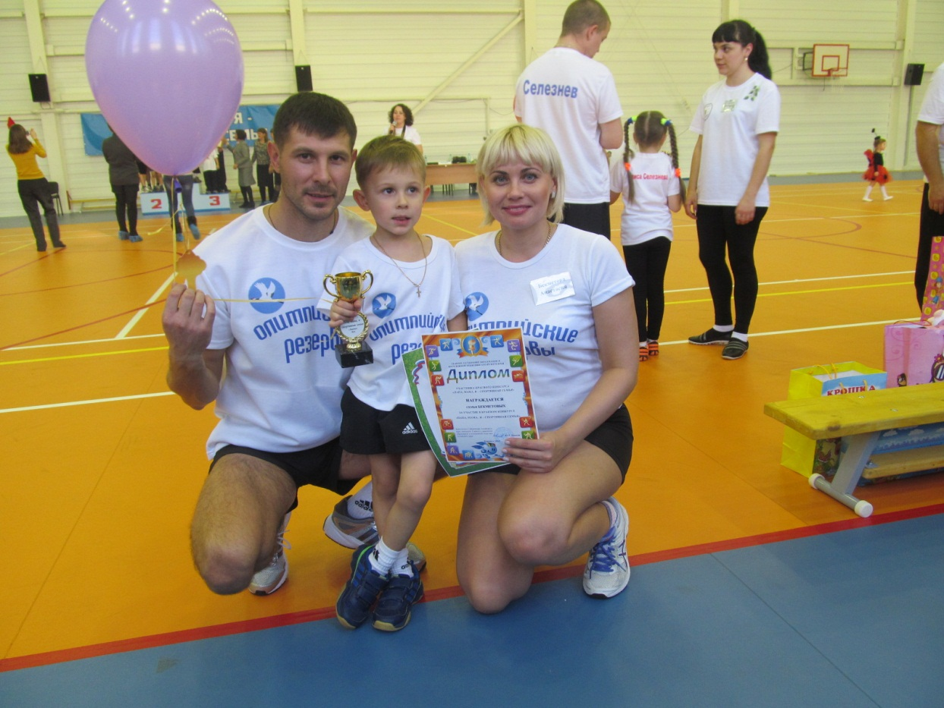
Notes:
Большой вклад в оснащение спортивного зала вносят семьи наших воспитанников. В 2013 году семья Приходько Златы, в 2014 году семья Бекметова Тимура принимали участие в финальных заключительных этапах краевого конкурса «Папа, мама, я – спортивная семья», которые проходили в г. Барнауле, где не только они сами получили многочисленные призы от организаторов и спонсоров данного конкурса, но и детский сад за подготовку данных семей получил спортивное оборудование на сумму более 200 000 рублей.

Slide 7
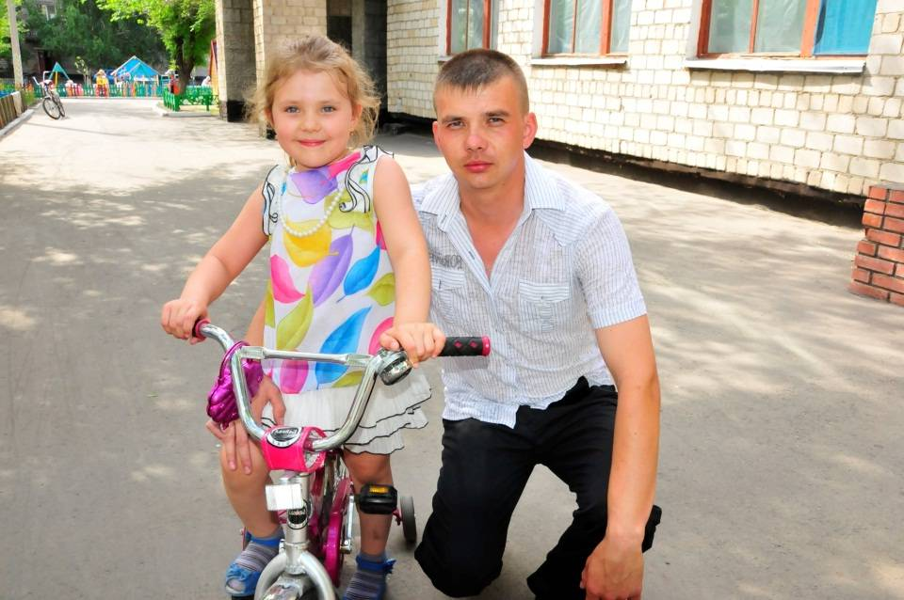
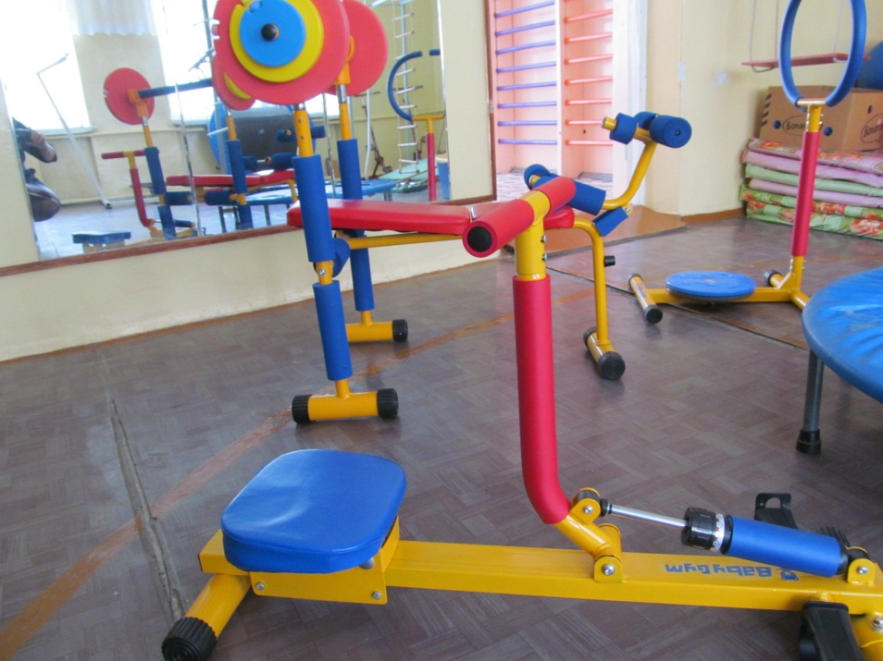
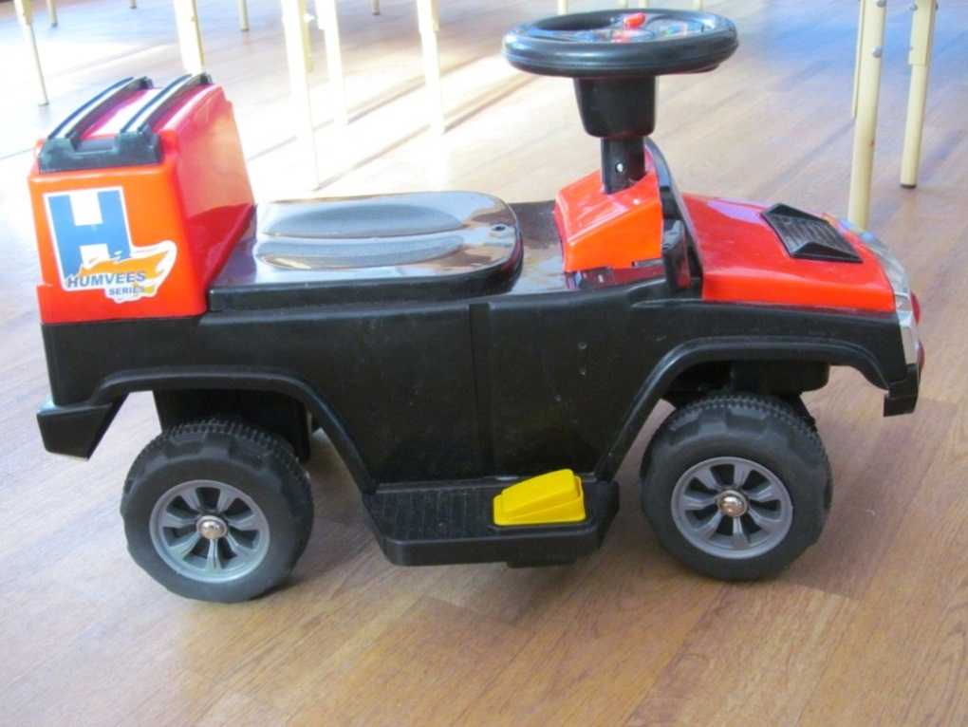
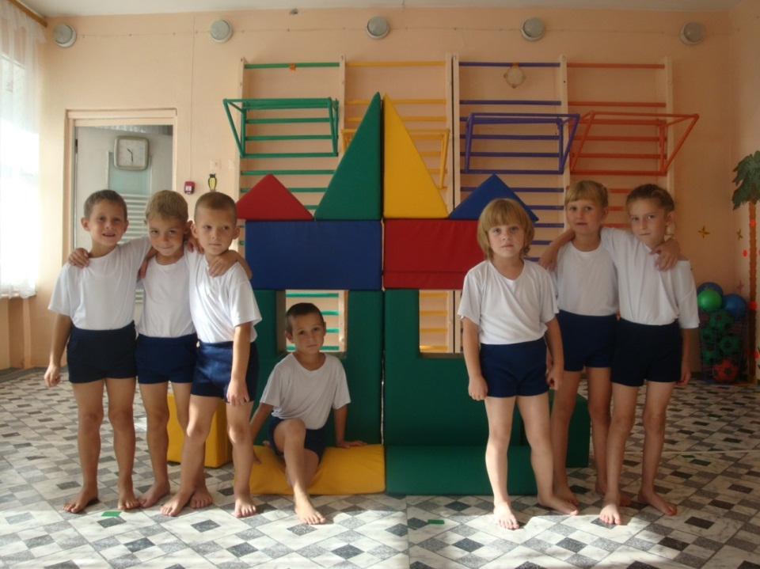
Notes:
Это и велосипеды, тренажеры, детский электромобиль, мягкие игровые комплексы,

Slide 8
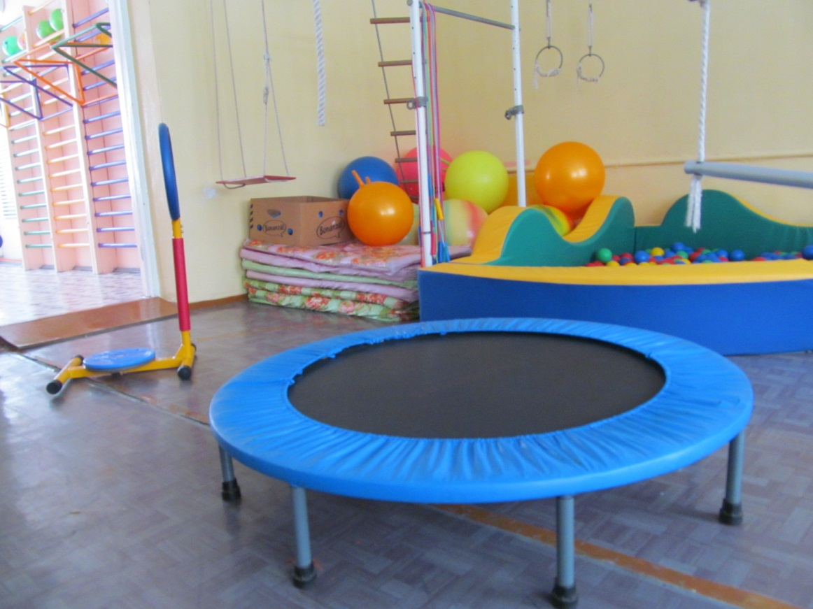
Notes:
батут, мячи и многое др.

Slide 9
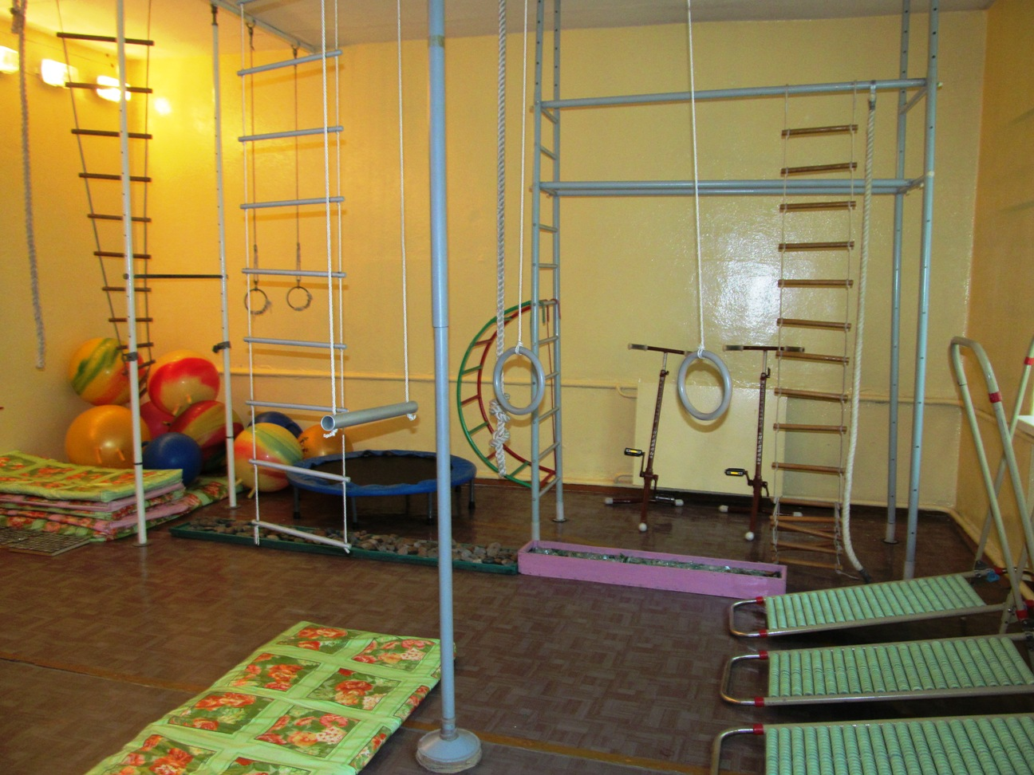
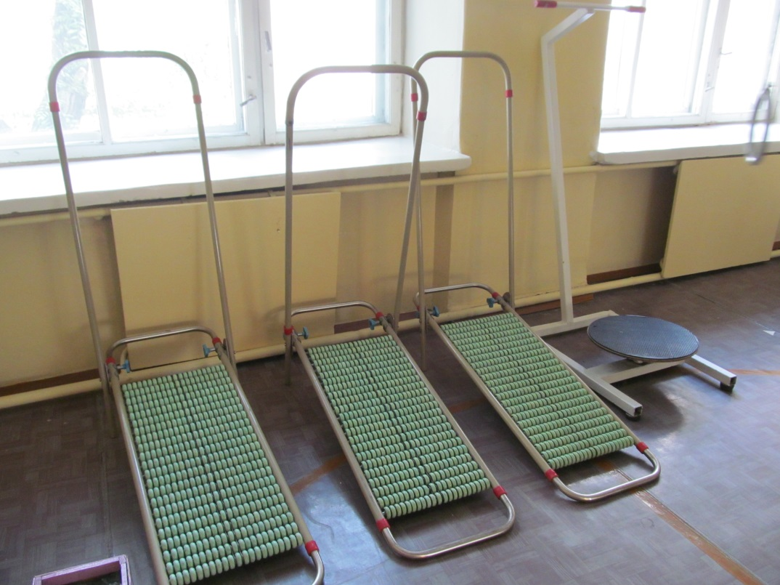
Notes:
В тренажерном зале размещены и используются спортивные снаряды с учетом возрастных особенностей дошкольников на развитие всех групп мышц: беговые массажеры, рукоход, шест, веревочные лестницы

Slide 10
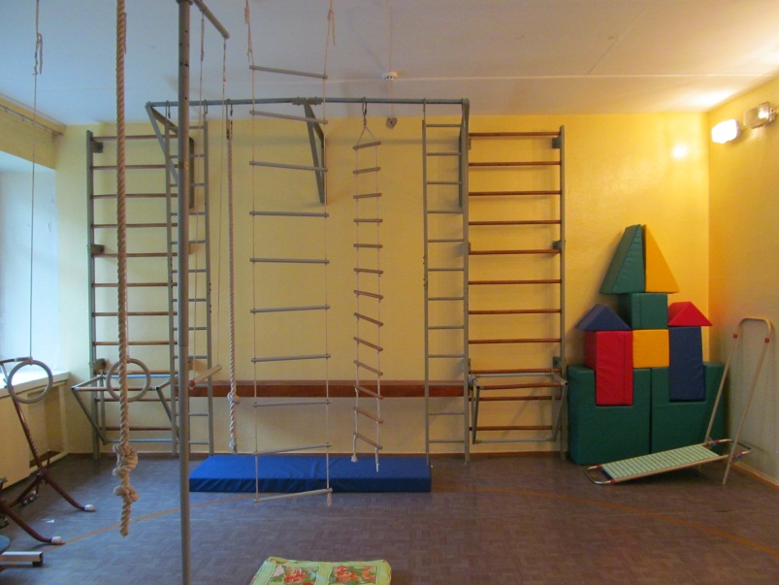
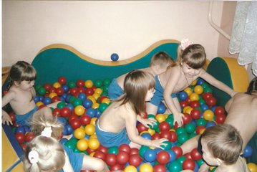
Notes:
Кольца, перекладина, канат, батуты, балансировочные доски и диски, массажеры, бревно, ходули, мягкие модули, сухой бассейн и многое другое

Slide 11
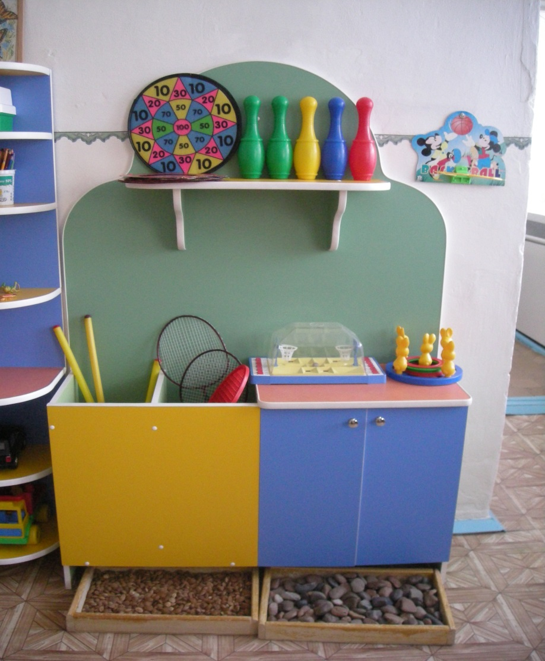
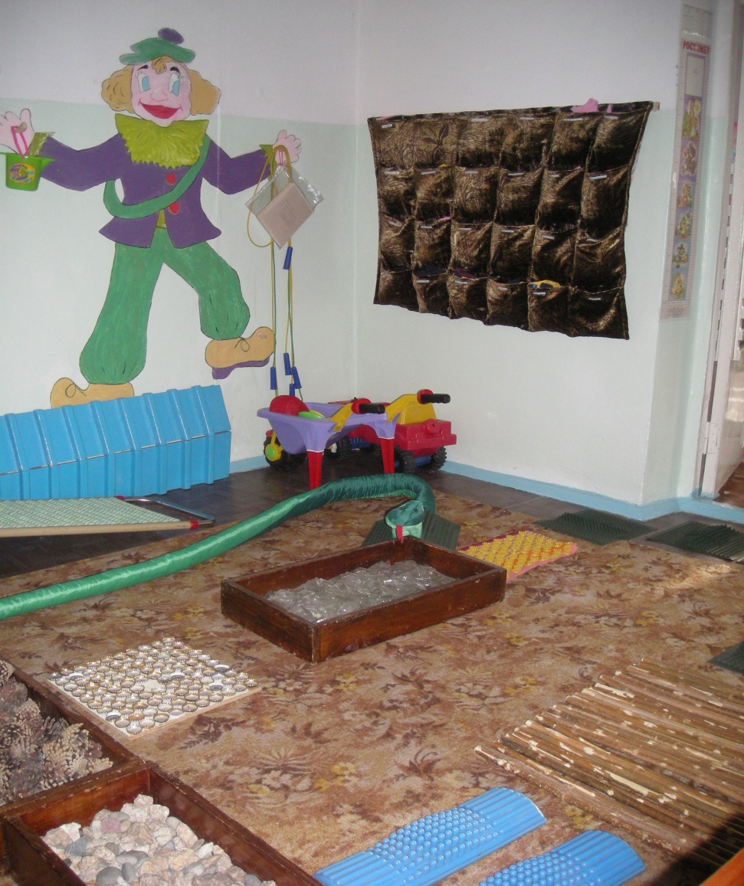
Notes:
Все возрастные группы имеют свой «спортивный уголок», который предназначен для организации игровых упражнений, направленных на регулирование двигательной активности детей. Мячи разных размеров, мячи-утяжелители, разнообразные массажёры и оборудование, сделанное своими руками - все это эффективно используется для физического развития детей, формированию правильной осанки и предупреждению плоскостопия

Slide 12
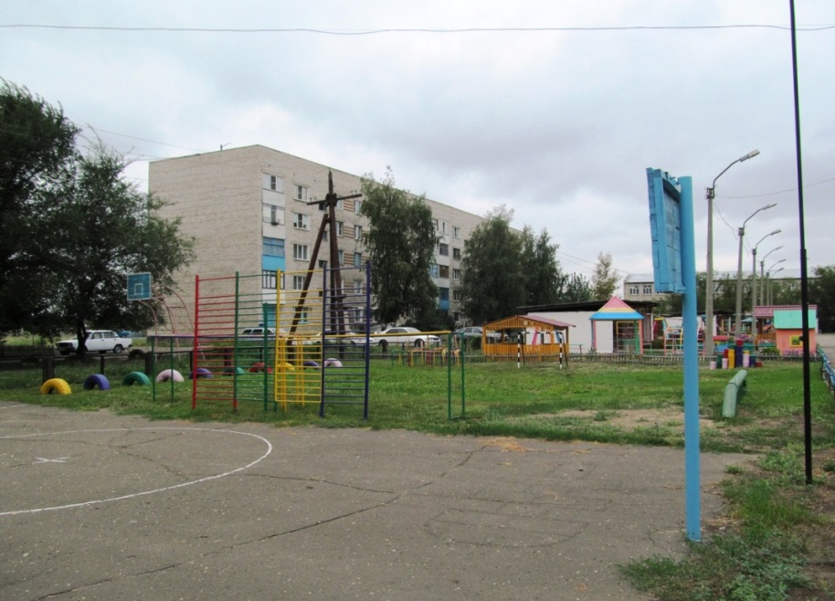
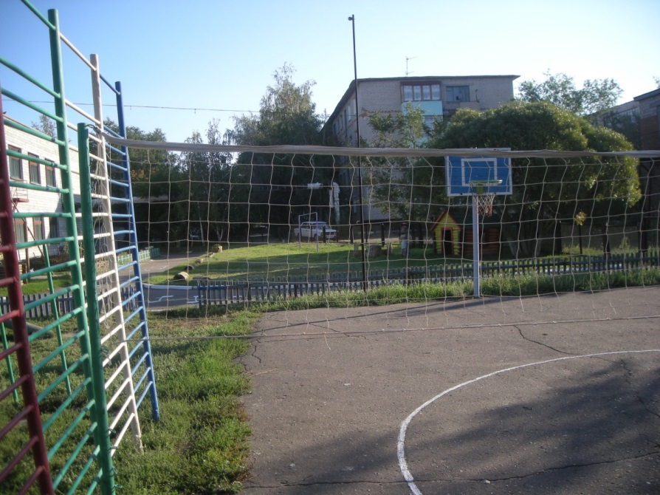
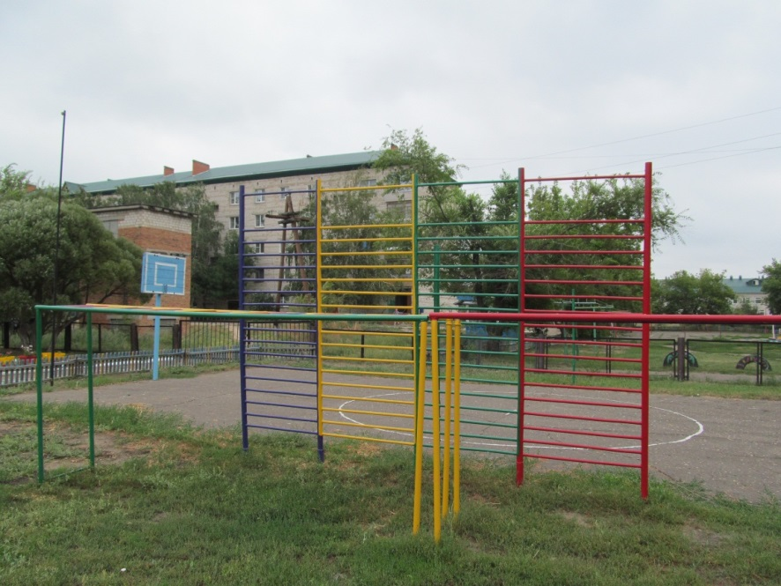
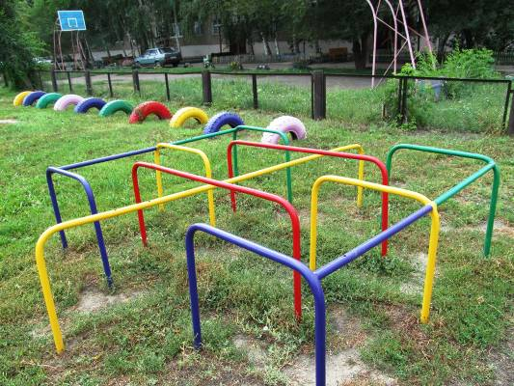
Notes:
Спортивная площадка имеет обширный участок с различными конструкциями. На ней размещены баскетбольные щиты, стойки для натягивания сетки, стенка-лестница, рукоход, лабиринт

Slide 13
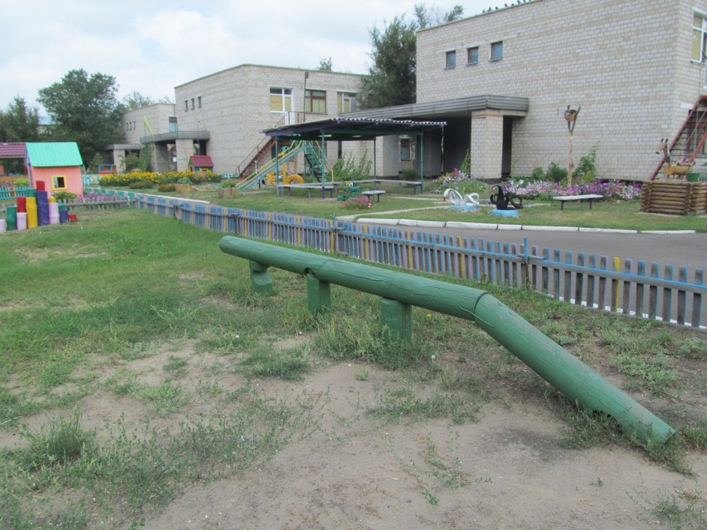
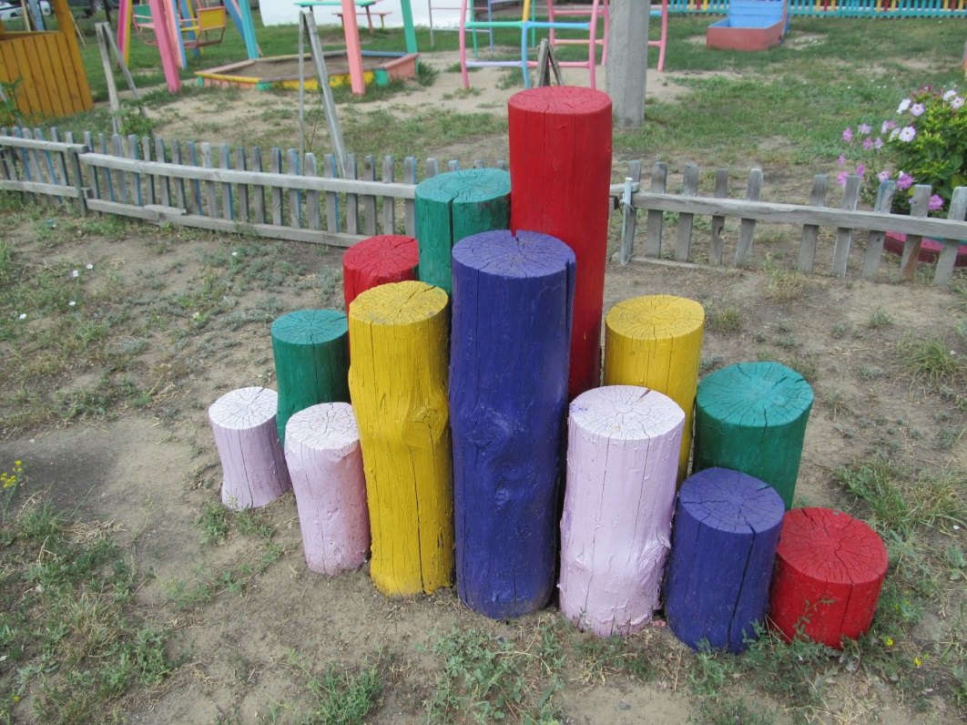
Notes:
Бум, шаговые столбы

Slide 14
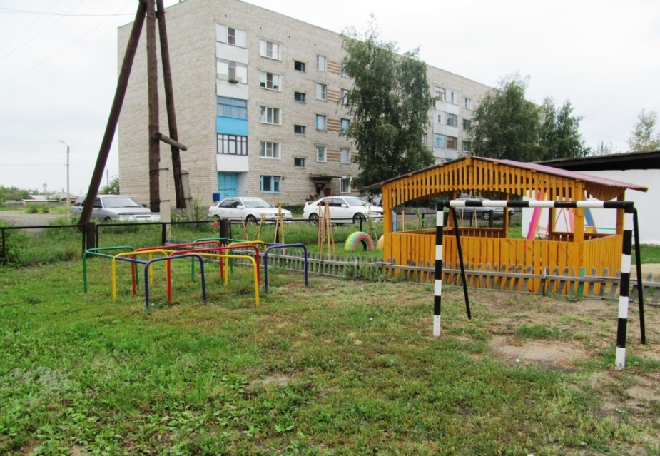
Notes:
Футбольные ворота, яма для прыжков, площадка для подвижных игр и беговые дорожки.

Slide 15
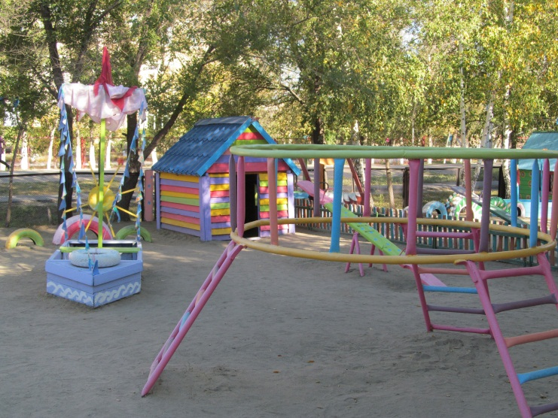
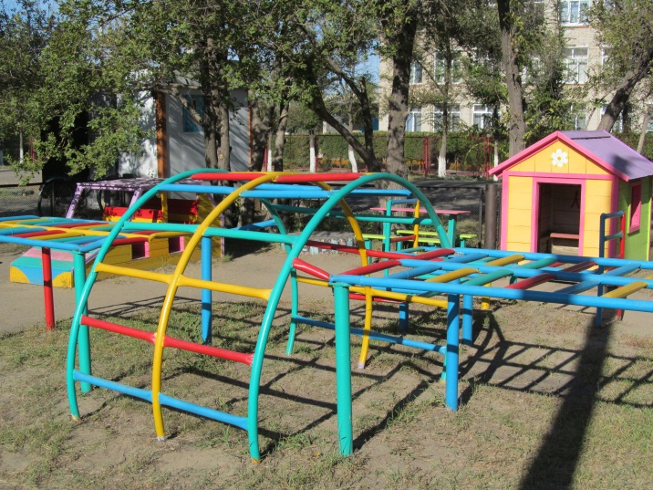
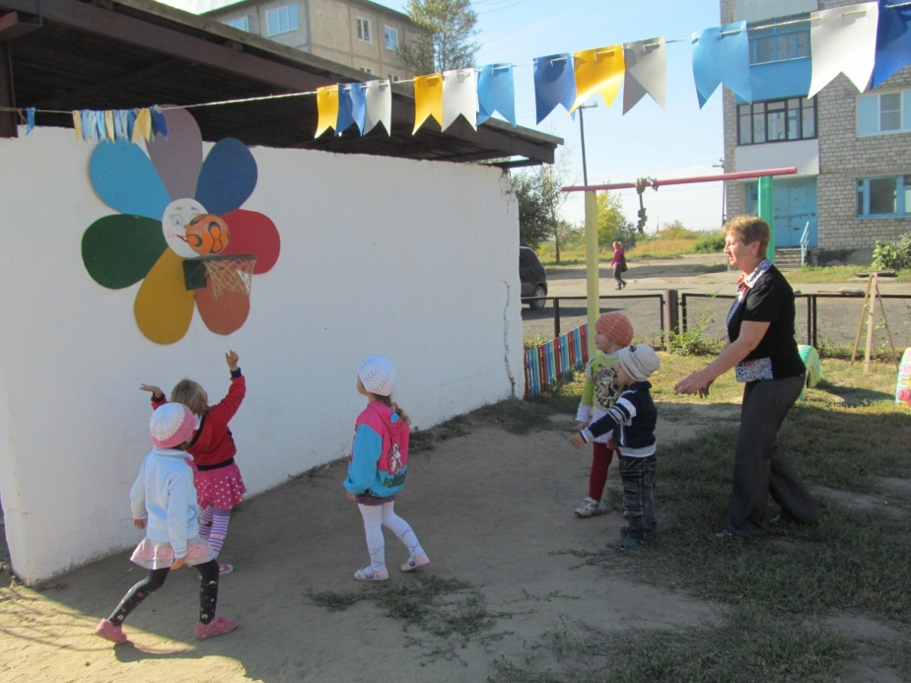
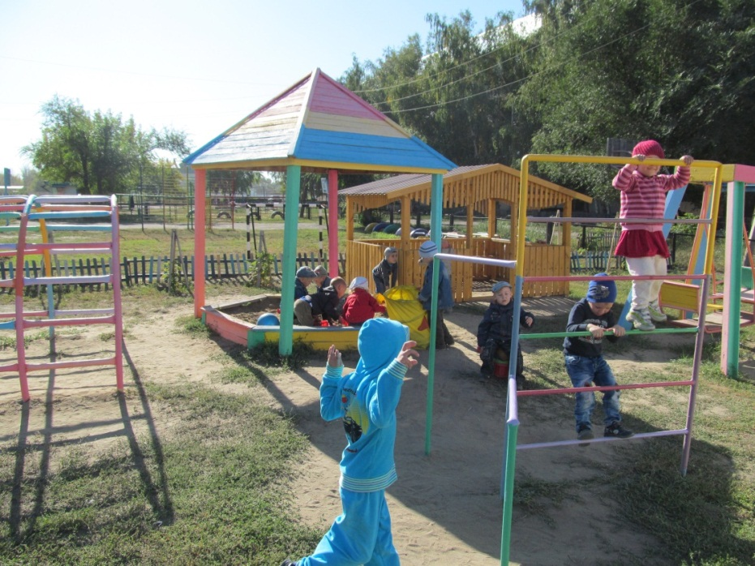
Notes:
Все игровые площадки также снабжены спортивным оборудованием для развития у детей всех групп мышц.

Slide 16
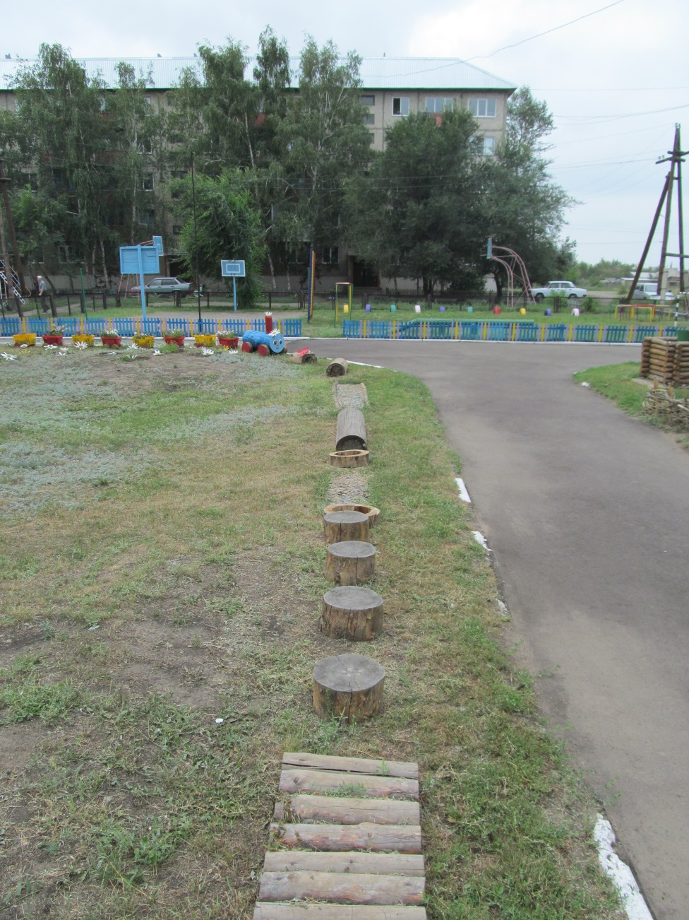
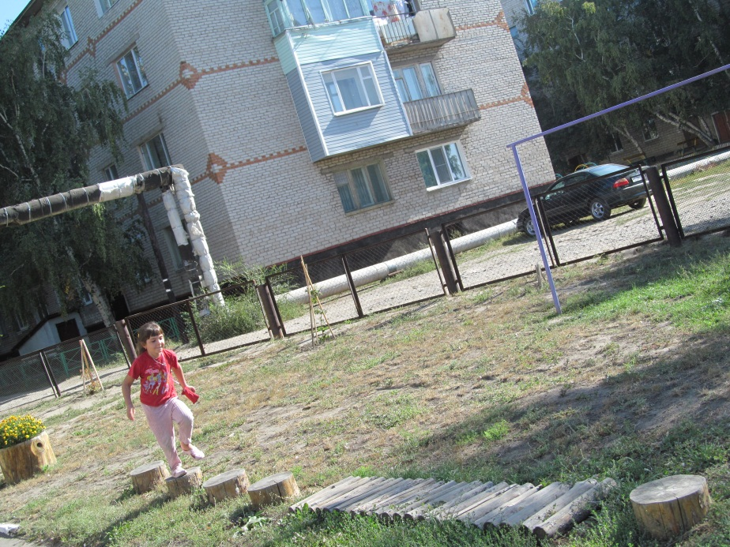
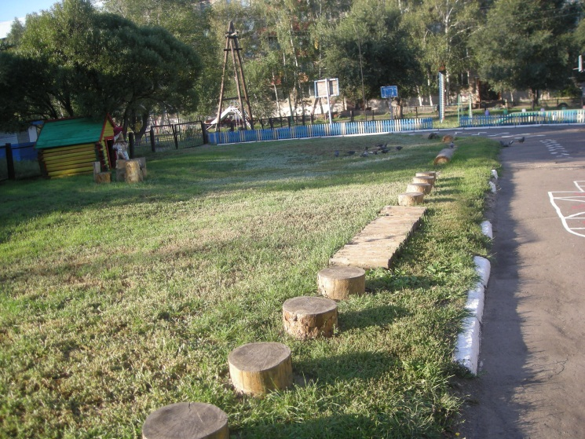
Notes:
На участке дошкольного учреждения функционирует «Тропа здоровья» предназначенная для массажа стопы и координации вестибулярного аппарата.
Всё это повышает интерес к физкультуре, развивает жизненно – важные физические качества, увеличивает плотность занятий и позволяет с большей нагрузкой выполнять основные виды упражнений.

Slide 17
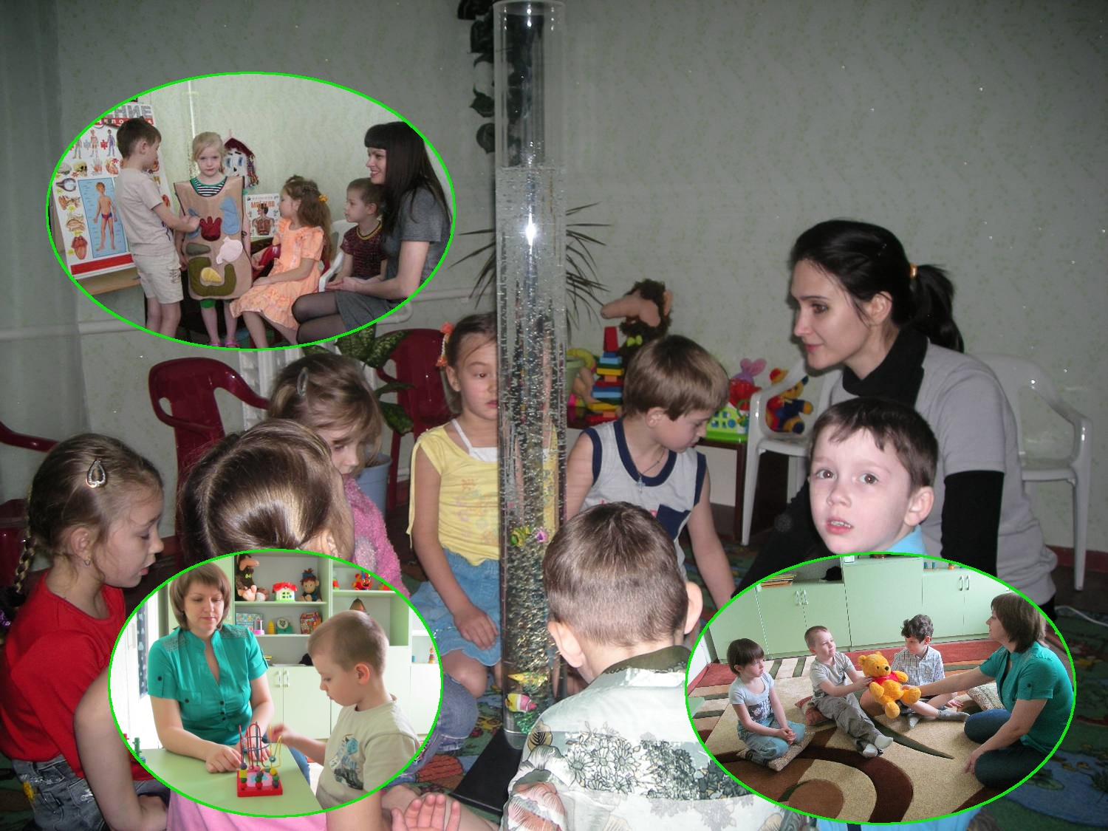
Notes:
В детском саду работает педагог-психолог. Его кабинет оснащен современным игровым, коррекционным и учебным оборудованием, что помогает ему изучать индивидуальные особенности воспитанников, проводить коррекционную и просветительскую работу, формировать у детей навыки коммуникативного общения и адаптироваться к детскому саду.

Slide 18
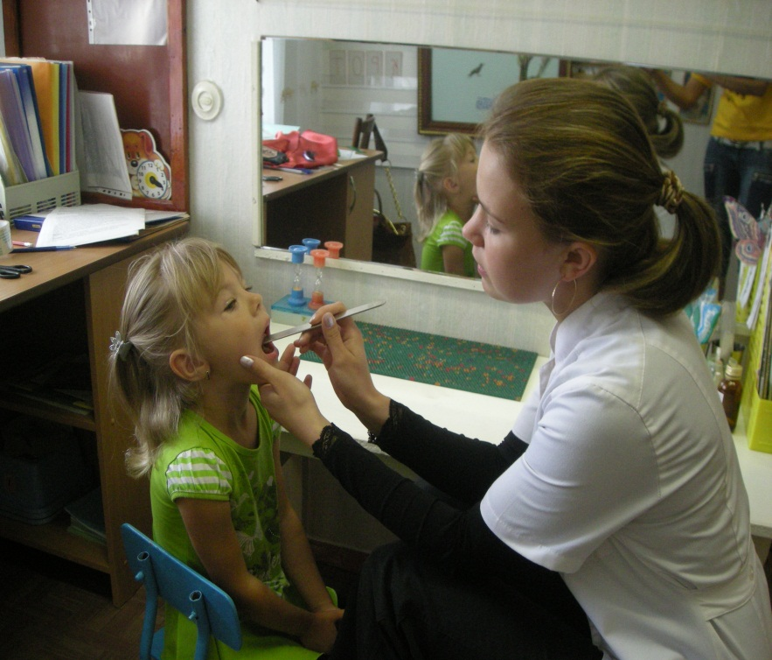
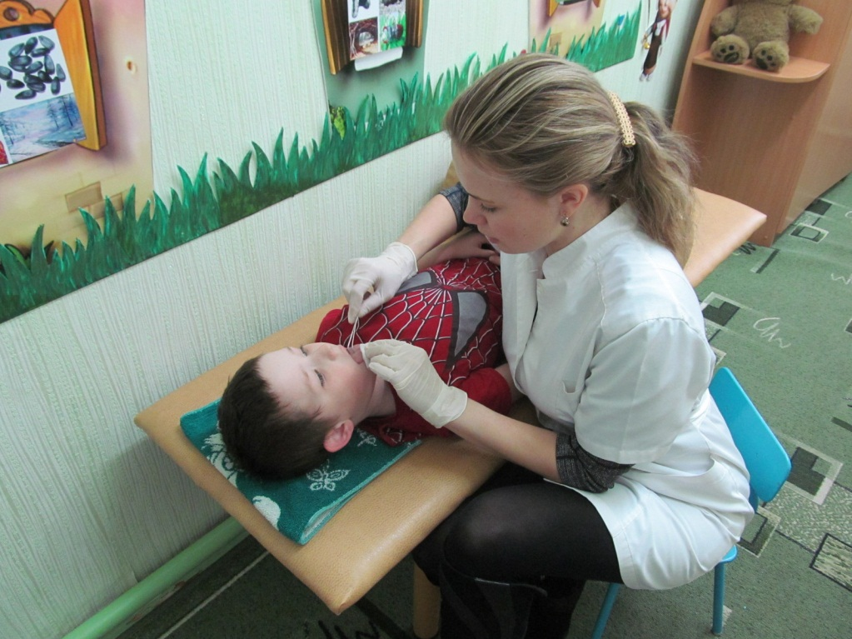
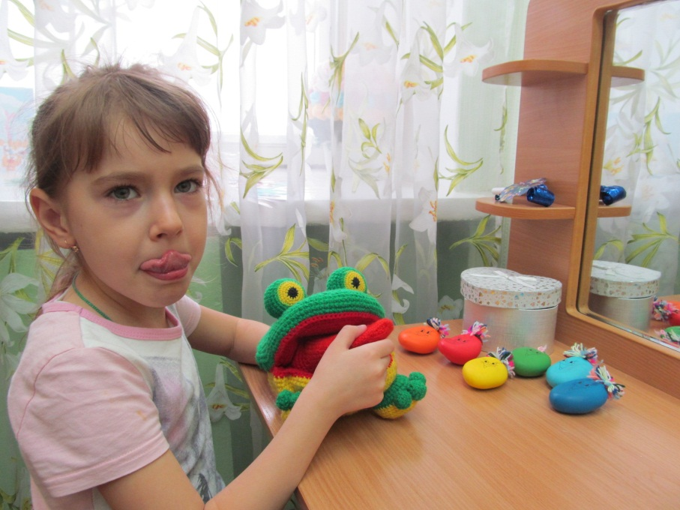
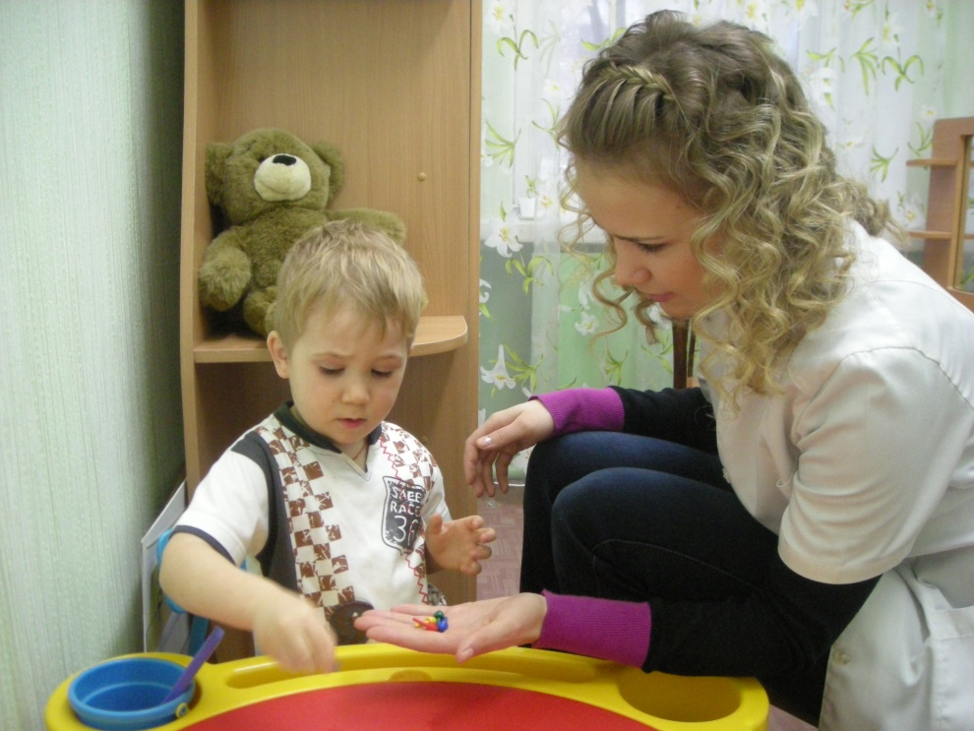
Notes:
Лого-пункт, который посещают дети с речевыми нарушениями оснащен учебно-методическими пособиями, дидактическими играми, наглядным материалом для коррекции речевых расстройств

Slide 19
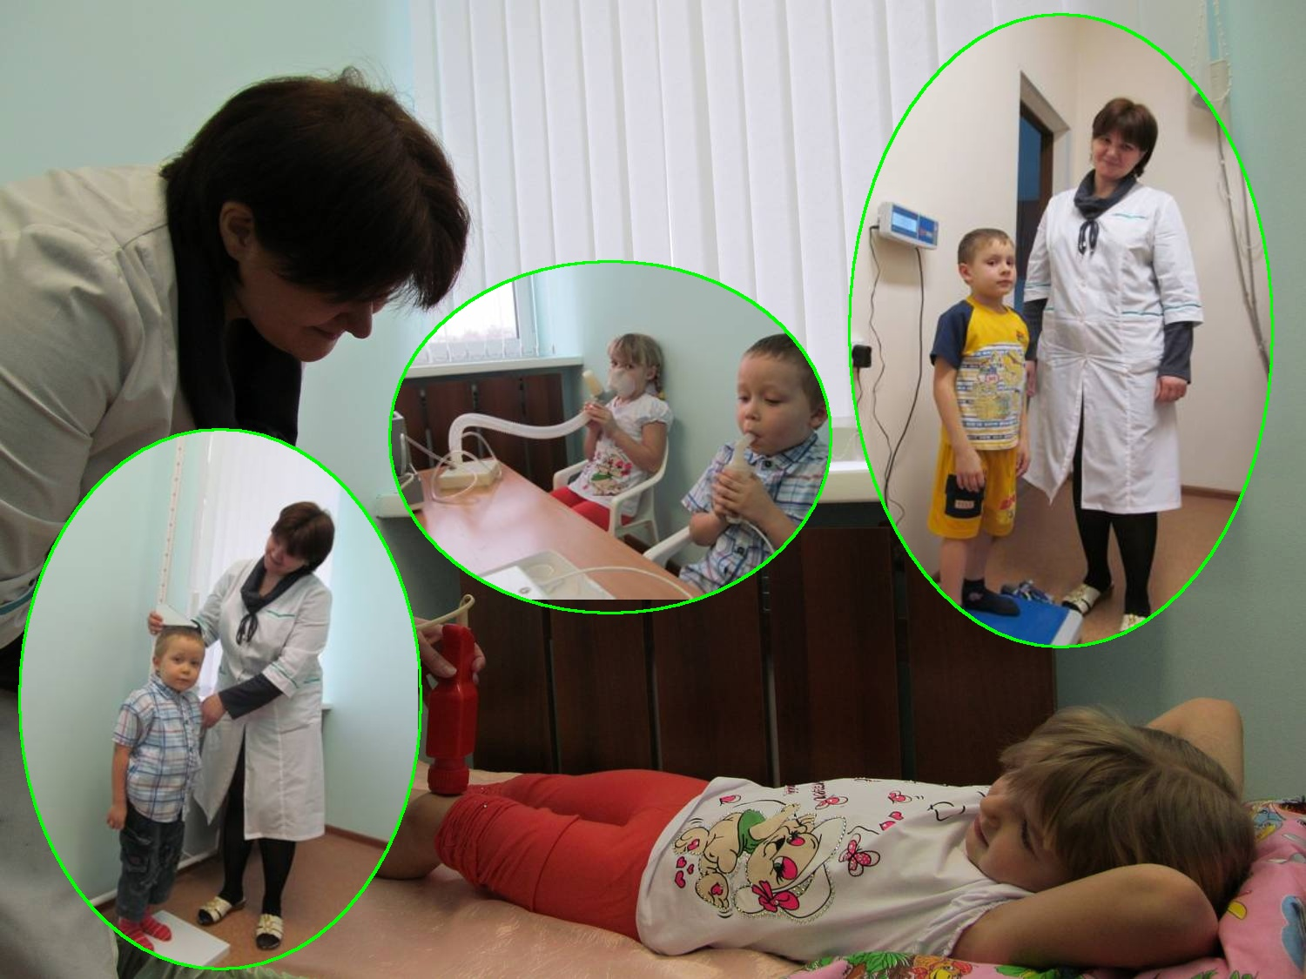
Notes:
ДОУ так же оснащено необходимым медицинским оборудованием для проведения обследований по скрининг - программе и выявления
патологий, проведения социальных, санитарных и специальных мер по профилактике и нераспространению инфекционных заболеваний,
предупреждению острых заболеваний методами неспецифической профилактики, оказания скорой помощи при неотложных состояниях.
Созданная образовательная среда позволяет использовать в работе ДОУ здоровьесберегающие технологии обеспечающие высокий уровень здоровья воспитанников детского сада и воспитание культуры, как совокупности осознанного отношения ребенка к здоровому образу жизни человека, валеологической компетентности, позволяющей дошкольнику самостоятельно и эффективно решать задачи здорового образа жизни и безопасного поведения, оказание элементарной медицинской, психологической самопомощи.

Slide 20
Система здоровьесбережения в ДОУ
различные оздоровительные режимы
комплекс закаливающих мероприятий
физкультурные занятия всех типов
организация рационального питания
медико-профилактическая работа с детьми и родителями
соблюдение требований СанПиНа к организации педагогического процесса
комплекс мероприятий по сохранению физического и психологического здоровья педагогов
внедрение в работу дифференцированного подхода в физическом воспитании мальчиков и девочек старшего дошкольного возраста
создание программы «Растишка» по здоровьесбережению
оптимизация двигательного режима
Notes:
В систему здоровьесбережения в ДОУ входят следующие формы работы проводимые педагогами ДОУ :
-различные оздоровительные режимы (адаптационный, гибкий, щадящий, по сезонам, на время каникул);
- комплекс закаливающих мероприятий (воздушное закаливание, хождение по дорожкам здоровья, профилактика плоскостопия; хождение босиком, полоскание горла и рта, максимальное пребывание детей на свежем воздухе, бодрящая гимнастика);
- физкультурные занятия всех типов;
- организация рационального питания, витаминизация блюд и фитотерапия,
-медико-профилактическая работа с детьми и родителями;
-соблюдение требований СанПиНа к организации педагогического процесса;
- комплекс мероприятий по сохранению физического и психологического здоровья педагогов
- внедрение в работу дифференцированного подхода в физическом воспитании мальчиков и девочек старшего дошкольного возраста;
- создание программы «Растишка» по здоровьеформирующему физическому развитию детей дошкольного возраста, которая предусматривает охрану жизни и укрепление здоровья ребенка, профилактику негативных эмоций и нервных срывов, совершенствование всех функций организма, полноценное физическое развитие, формирование отношения к здоровью, как величайшей ценности в жизни
- написание программ педагогами ДОУ по здоровьесбережению Апариной В.К. «Здоровейка», Шолмовой Н.А. «Интегрированный подход в физическом воспитании детей старшей группы посредством музыкального сопровождения», программа по дифференцированному подходу в физическом воспитании мальчиков и девочек старшего дошкольного возраста Мелехиной Н.А., методического пособия «Нетрадиционные подходы к физическому воспитанию детей в ДОУ» изданного ООО «Издательство» Детство-Пресс» авторами которого являются Мелехина Н.А. и Колмыкова Л.А.
- инновационные технологии оздоровления и профилактики (ритмопластика, логоритмика, сухой бассейн, массажёры, тактильные дорожки, пескотерапия, сказкотерапия, музыкотерапия, арттерапия);

Slide 21
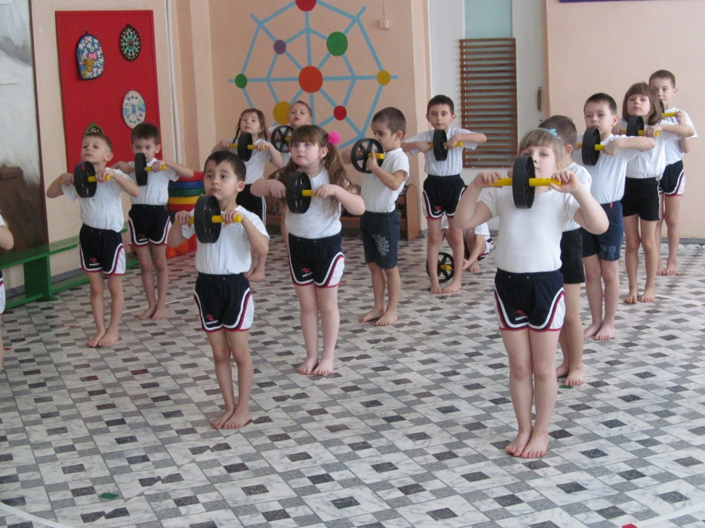
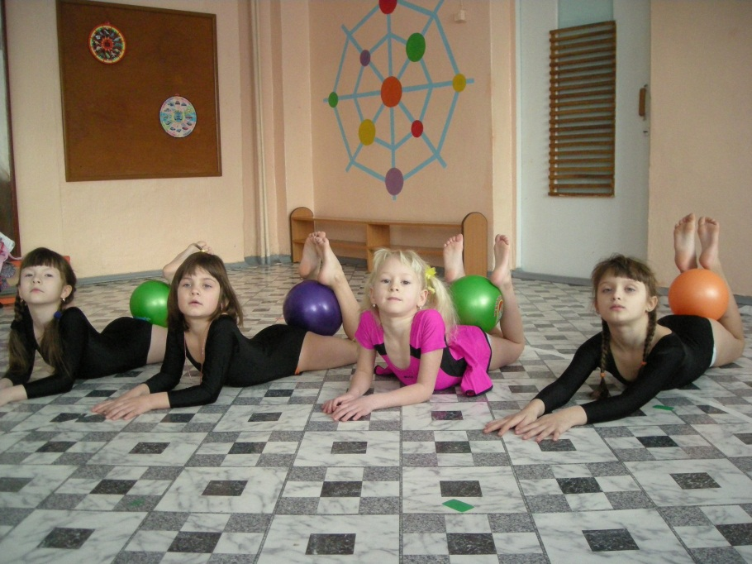
Notes:
педагогов используют интернет-ресурсы в целях улучшения качества физкультурно-оздоровительной работы с детьми;
Педагогами детского сада проводятся разнообразные формы физкультурно-оздоровительной работы:
- проведение физкультурных занятий воспитателем по физкультуре (2 раза в неделю в зале, 1 раз на улице), на которых особое внимание уделяется двигательным умениям и навыкам, где наряду с традиционными формами проведения занятий воспитателем по физической культуре проводятся и нетрадиционные

Slide 22
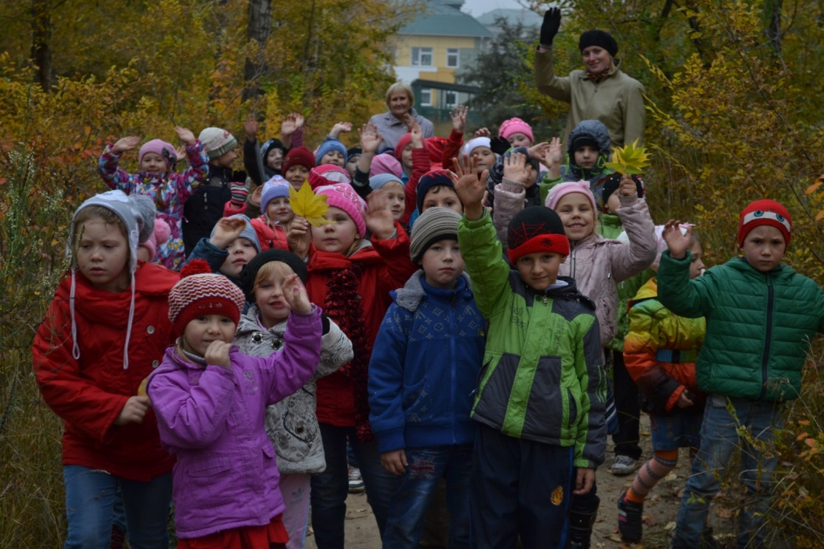
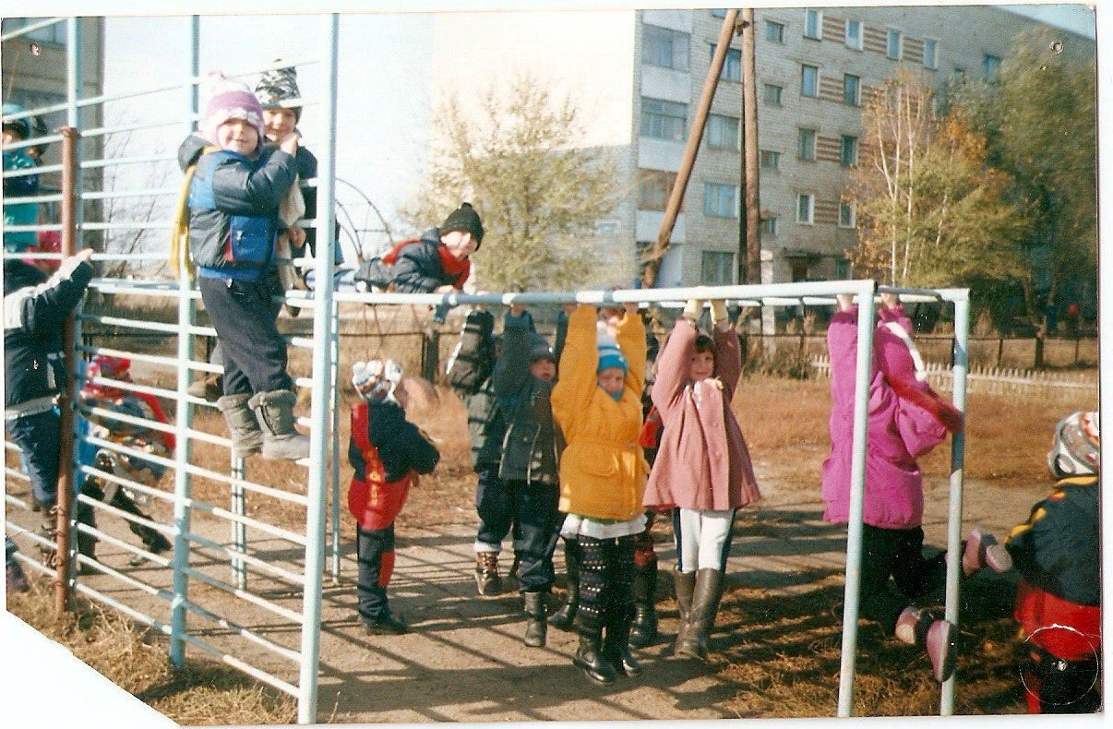
Notes:
Индивидуальная работа по развитию движений на прогулке
- дозированная ходьба и спортивный час на прогулке в дни, когда отсутствуют физкультурные занятия
- оздоровительный бег 1 раза в неделю, подгруппами по 5- 7 человек во время утренней прогулки

Slide 23
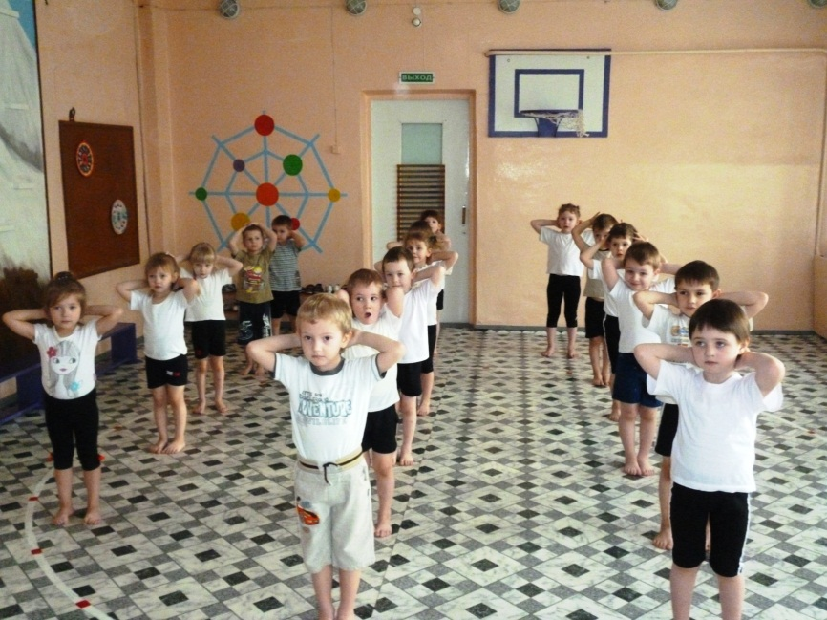
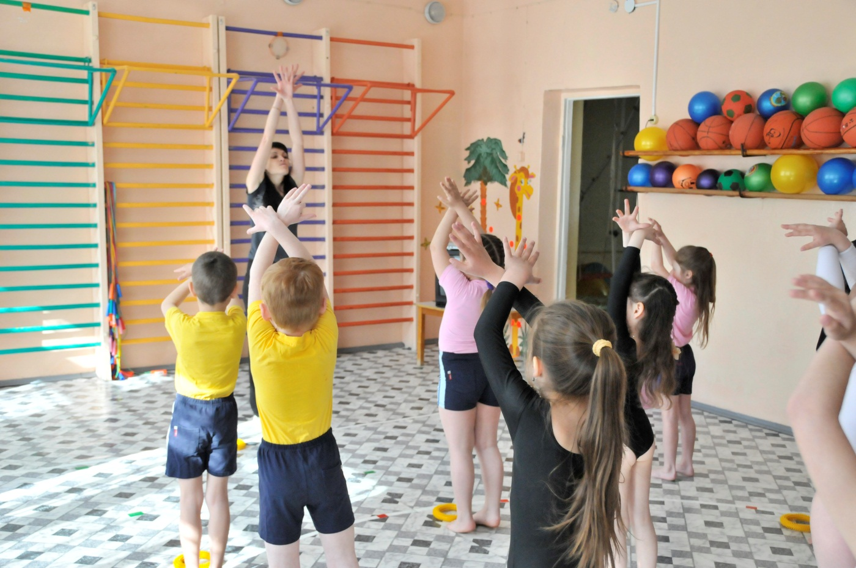
Notes:
-ежедневное проведение утренней гимнастики под музыку, с включением упражнений на формирование правильной осанки, дыхательных упражнений, пальчиковой гимнастики

Slide 24
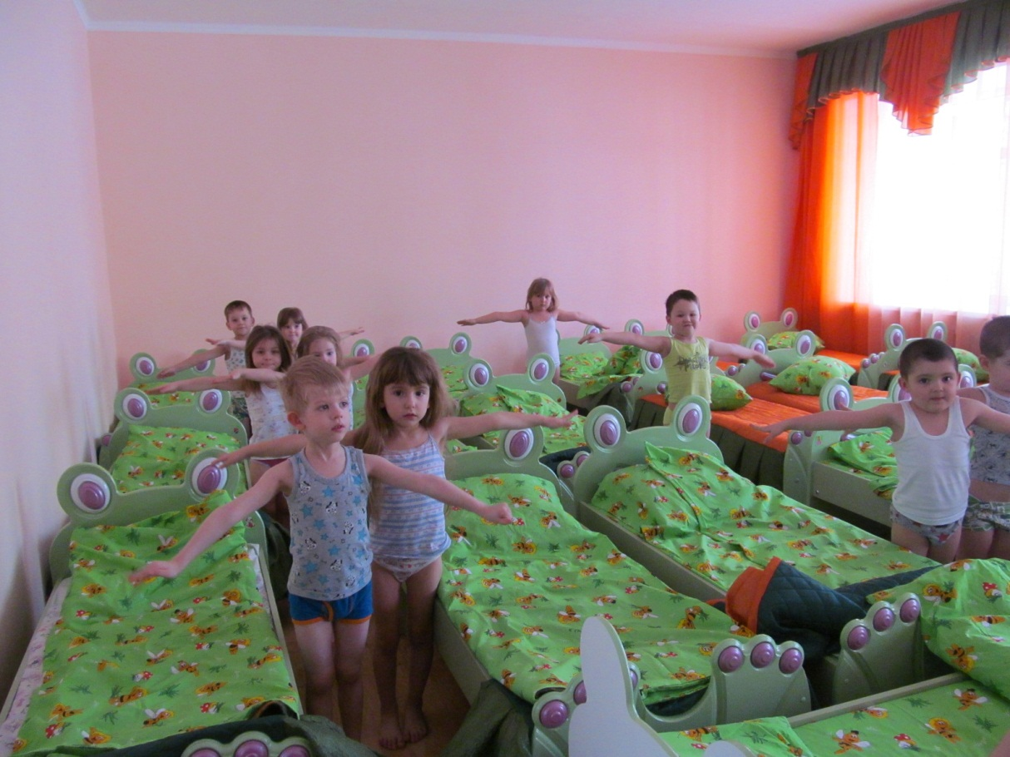
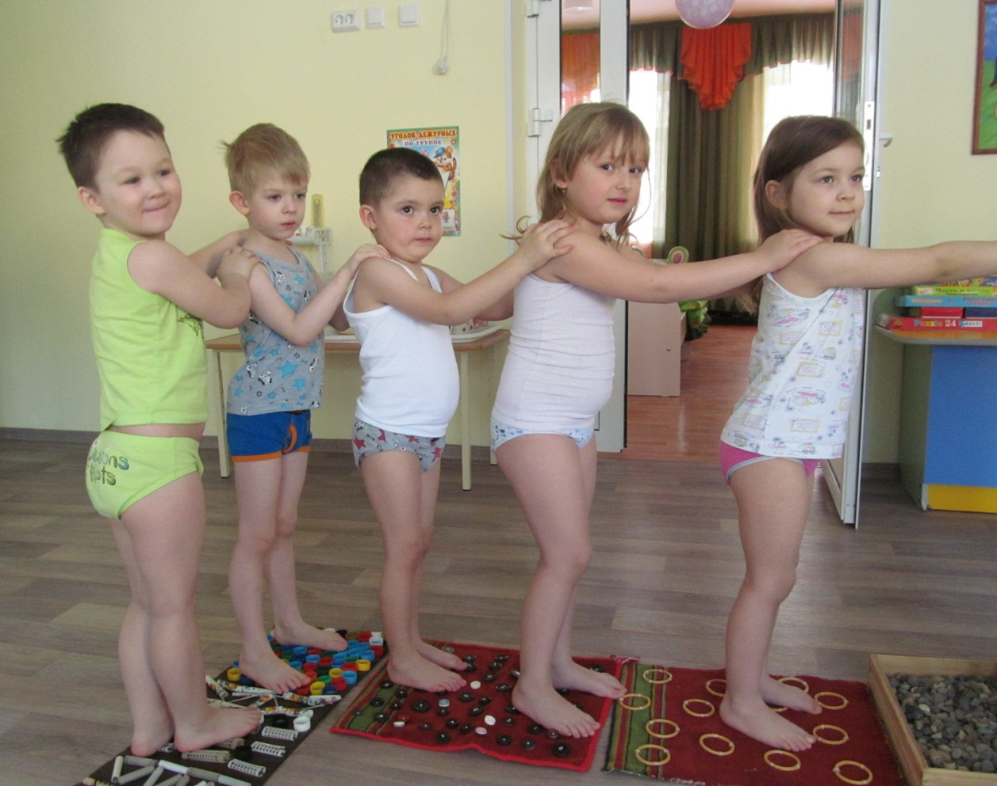
Notes:
-динамического часа после дневного сна с проведением корригирующих упражнений в сочетании с контрастными воздушными ваннами
Медико-профилактические
Закаливание в соответствии с медицинскими показаниями
1 обширное умывание после дневного сна
(мытье рук до локтя)
все группы ежедневно
2 хождение по мокрым солевым дорожкам
после сна «Рижский метод»
все группы ежедневно
3 контрастное обливание ног летний период
4 сухое обтирание все группы ежедневно

Slide 25
Notes:
- проведение физминуток и динамических пауз на занятиях с целью снижения утомления и снятия напряжения у детей, для повышения работоспособности

Slide 26
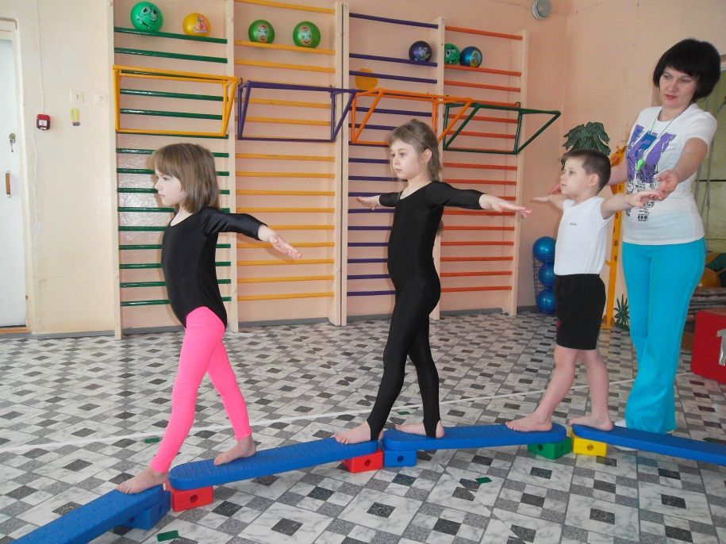
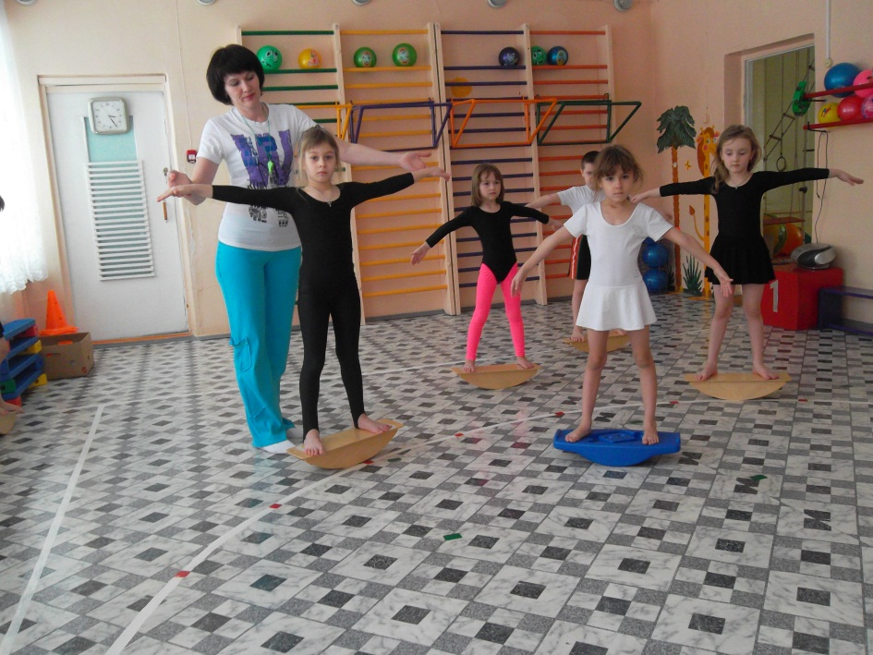
Notes:
-проведение лечебной физкультуры три раза в неделю воспитателем по физической культуре с детьми, имеющими некоторые отклонения в физическом развитии

Slide 27
Notes:
-проведение спортивного кружка «Школа мяча», где дети учатся и совершенствуют технику игры в футбол, баскетбол, волейбол и стремятся достичь положительных результатов

Slide 28
Notes:
- в течение года проводятся ежемесячные спортивные развлечения по группам, зимний и летний спортивные праздники. Где, как правило, принимают участие и родители воспитанников

Slide 29
Notes:
Налажена работа с социальными институтами, с детьми проводятся экскурсии в детскую спортивную школу, в школьные спортивные залы и детско юношеский центр, на Олимпийский стадион

Slide 30
Сотрудничество семьи и ДОУ
Повысить уровень знаний родителей в области формирования, сохранения и укрепления здоровья посредством систематического педагогического и медицинского просвещения
Оказать адресную квалифицированную помощь родителям воспитанников в вопросах сохранения и укрепления здоровья детей силами специалистов ДОУ и ЦРБ
Повысить интерес родителей воспитанников к участию в совместных физкультурных и оздоровительных мероприятиях
Сформировать положительное отношение к занятиям физкультурой и спортом, к здоровому образу жизни в семье
Notes:
Для обеспечения благоприятных условий жизни и воспитания ребёнка, формирования основ полноценной, гармоничной личности необходимо укрепление и развитие тесной связи и взаимодействия детского сада и семьи. Мы повышаем уровень знаний родителей в области формирования, сохранения и укрепления здоровья детей посредством систематического педагогического и медицинского просвещения.
Повышаем интерес родителей воспитанников к участию в совместных физкультурных и оздоровительных мероприятиях.
Формируем положительное отношение к занятиям физкультурой и спортом.
Оказываем адресную помощь родителям воспитанников в вопросах сохранения и укрепления здоровья детей силами специалистов ДОУ и районной больницы.
Создан банк консультативного материала как для педагогов так и для родителей по различным направлениям совместной и свободной деятельности с детьми дошкольного возраста;

Slide 31
Notes:
Образовательная область» Физическое развитие» должна быть направлена, главным образом, на достижение важнейшей цели – формирование представлений у дошкольников о здоровом образе жизни. традиционные выезды на природу совместно с родителями воспитанников

Slide 32
Notes:
конкурсы рисунков на спортивные темы

Slide 33
Notes:
проводятся спортивные соревнования между детьми подготовительных к школе групп и первоклассниками

Slide 34
Благодарю за внимание
Контактный телефон 8(38564)22-2-95

